Slide 1
GTÜ BİL MUH BİL 496 SON BULUŞMA CNC Makinasının Arayüz Yardımıyla Kullanılması
Ahmet ÖZYILMAZ
Proje Danışmanı: Prof. Dr. Erkan ZERGEROĞLU
Haziran 2018

Slide 2
İçerik
Projenin Tanıtımı
G- CODE
Kullanıcı Ara Yüzü
Başarı Kriterleri
Final Demosuna Kadar Planlananlar
Kaynaklar

Slide 3
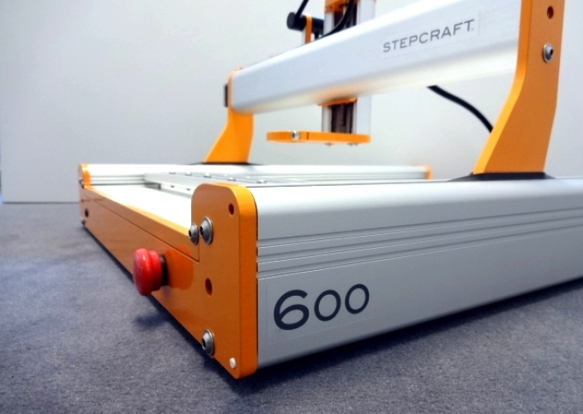
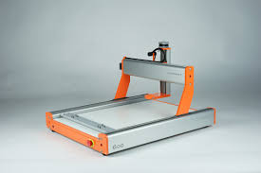
Proje Şeması ve Tanımı
Proje elimizde varolan bir CNC makinasının Arduino Uno veyaz Arduino Mega cihazları yardımıyla GRBL yazılımını kullanarak ve geliştirilecek arayüz yardımıyla 2 ve 3 boyutta hareket ettirilmesi. Ayrıca arayüzden çizilen basit tasarımların CNC makinasında gerçeklenmesi.

Slide 4
PROJE TASARIMI
DONANIM
YAZILIM
CNC MAKİNASI
ARAZYÜZ YAZILIMI
G CODE
ARDUNIO(GRDL YAZILIMI)
ORANGE PIE(DESKTOP PC)

Slide 5
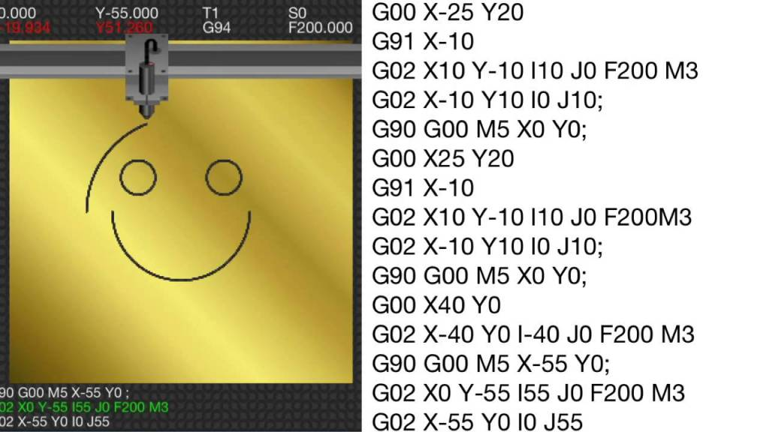
G- CODE ?
G-kodu (G-kodları ya da RS-274) birçok çeşidi olan nümerik kontrol amaçlı kullanılan bir programlama dilidir. Genellikle otomatik makine parçalarını kontrol etmek için bilgisayar destekli üretimde kullanılır. G-kodu sık sık G programlama dili olarak da kullanılır. G programlama dili temel olarak kesici takıma ya da parçaya ne yapması gerektiğini belirtir.

Slide 6
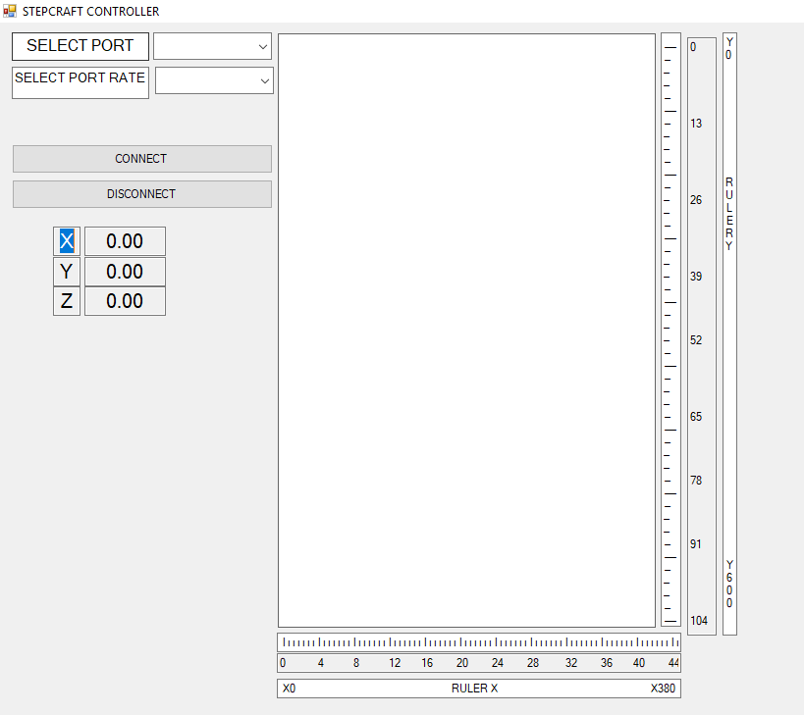
Arayüz

Slide 7
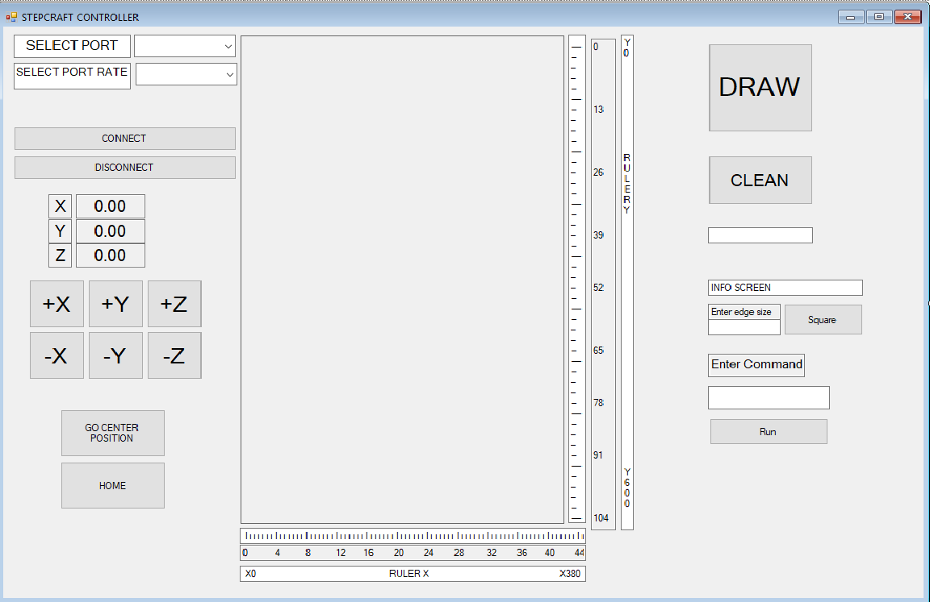
Arayüz

Slide 8
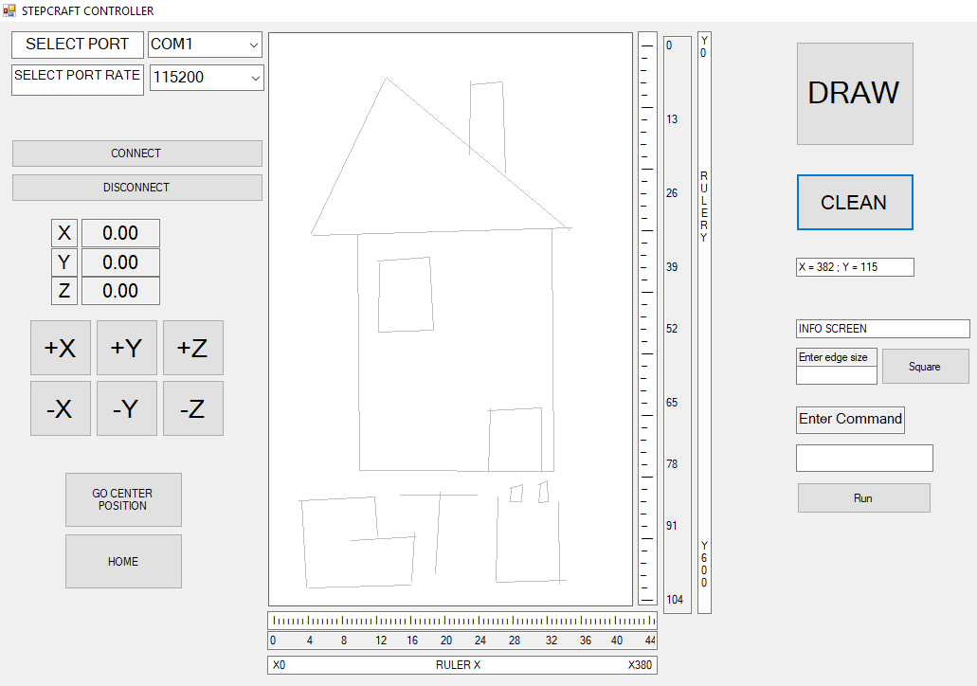
Arayüz

Slide 9
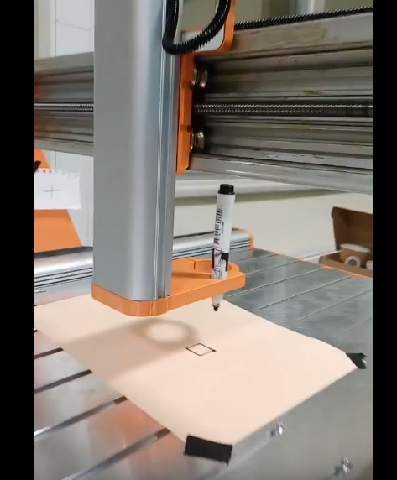
Örnek : Kare

Slide 10
Proje Gereksinimlerden ne yapıldı ?
Çizim ekranında çizilen bir şeklin «Draw» butonuna bastıktan sonra 2 boyuta çizilmesi sağlandı.
3.boyut olan Z ekseni kullanıldı. Sadece çizim sırasında zemine inip diğer konumlarda z eksenin zemin ile bağlantısı kesilmiştir.
Kullanıcı ara yüzündeki cetvel ile cihaz üzerinde çizilen şekil birbiri ile ölçeklendi ve gerçek ölçülerde şekil çizilmeye başlandı.
«Homing» Problemi üzerine çözüm üretilmiş oldu.

Slide 11
FİNAL DEMOSUNA KADAR YAPILMASINI PLANLADIKLARIM
En Az 4 – 5 adet 2D şeklin hatasız bir biçimde çizdirilmesi.
Arayüzde eklemiş olduğum cetvel ile desteklenen alanda cihazın hareket ettiği noktanın gösterilmesi.
Kullanıcı Ara yüzün başka özelliklerle fonksiyonelliğinin arttırılması.

Slide 12
Başarı Kriterleri
Ardunio UNO ile çalışan sistemin Ardunio MEGA ile gerçekleştirilmesi.
‘’Homing’’Problemini çözmek.
Kullanıcı Arayüzünün geliştirilmesi.
Arayüz ile 2D şekillerin çizilmesi ()

Slide 13
Referans
G-Code
http://www.wiki-zero.com/index.php?q=aHR0cHM6Ly90ci53aWtpcGVkaWEub3JnL3dpa2kvRy1rb2R1
Estl Cam(Arayüz tasarımı için )
http://www.estlcam.com/changelog.php
Homing Problem Araştırması
https://github.com/synthetos/TinyG/wiki/Homing-and-Limits-Setup-and-Troubleshooting
Universal GCODE SENDER
https://github.com/winder/Universal-G-Code-Sender

Slide 14
TEŞEKKÜRLER

